Slide 1
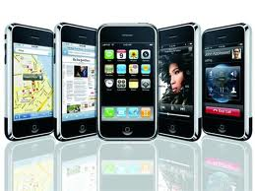
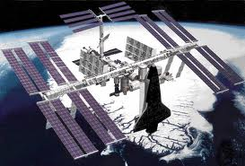
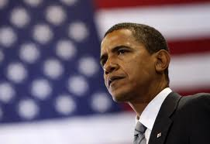
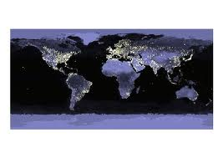
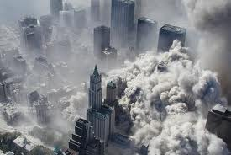
52.1 Současná literatura
Elektronická učebnice - II. stupeň Základní škola Děčín VI, Na Stráni 879/2 – příspěvková organizace Český jazyk a literatura
SOUČASNÝ SVĚT
DEMOKCACIE?
TECHNIKA?
LETY DO VESMÍRU?
GLOBALIZACE?
TERORISMUS?
Autor: Mgr. Drahomíra Párová

Slide 2
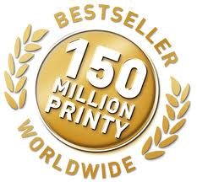
52.2 Co již víme?
Elektronická učebnice - II. stupeň Základní škola Děčín VI, Na Stráni 879/2 – příspěvková organizace Český jazyk a literatura
PRÓZA VE 2. POLOVINĚ 20. STOLETÍ
reakce na dramatické události vývoje světa, zejména na otřesný zážitek války
zkušenost z války i nedemokratických praktik přivádí mnohé k angažovanému psaní
ve východním bloku - literatura oficiální a neoficiální
rodí se nové proudy a skupiny, s nástupem postmoderny vzrůstají tendence k experimentu,
k dokonalé fikci (sci-fi) nebo k dokumentu
velký nárůst komerční literatury (bestsellery)
CHARAKTERISTIKA DOBY
rozvoj vědy a techniky, kosmonautiky, jaderné fyziky, moderní komunikace, informační technologie
sbližování kultur, evropské integrační procesy
globální problémy lidstva – populační exploze, ekologické problémy, epidemie (AIDS), národnostní a rasové boje, drogy, civilizační choroby, zločinnost, mezinárodní terorismus

Slide 3
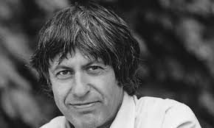
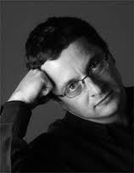
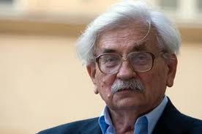
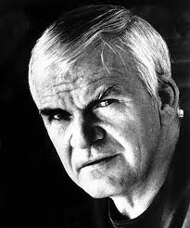
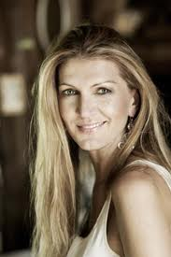
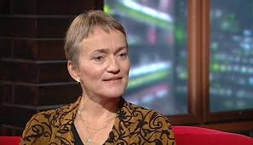
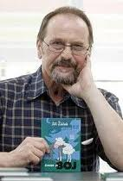
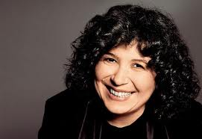
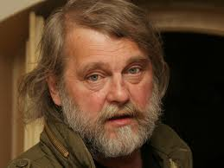
52.3 Jaké si řekneme nové termíny a názvy?
Elektronická učebnice - II. stupeň Základní škola Děčín VI, Na Stráni 879/2 – příspěvková organizace Český jazyk a literatura
SOUČASNÁ ČESKÁ LITERATURA
po sametové revoluci a pádu socialismu
- uvolnění a společenská změna
- začalo svobodné podnikání v literárním proudu
- spisovatelé měli volné pole působnosti v psaní
vznik soukromých nakladatelství (XYZ, Grada, Argo, Paseka, Fraus,..)
POZITIVA: čtenář má možnost přečíst si takřka cokoli, o co má zájem, obliba zakázaných autorů (za socialismu), nová témata v lt.
NEGATIVA: záplava knih, různorodost úrovně knih, ztráta orientace v nabídce knih, prodej knih i bez estetického zážitku
CHARAKTERISTIKA OBDOBÍ:
- uplatňuje se žánr autobiografie
- vytvoření skupiny autorů bestsellerů: Michal Viewegh, Petr Šabach, Arnošt Goldflam, Jáchym Topol, Jiří Žáček
- mnoho knih bestsellerů zfilmováno: Želary (Jozova Hanule), Šakalí léta, Báječná léta pod psa, Pelíšky, Smradi
- výrazné ženské autorky: Petra Procházková, Tereza Boučková Halina Pawlowská, Martina Formanová, Ivanka Devátá, Irena Dousková
Ivan Klíma
Michal Viewegh
Halina Pawlowská
Ludvík Vaculík
Tereza Boučková
Milan Kundera
Martina Formanová
Irena Dousková
Petr Šabach
Jiří Žáček

Slide 4
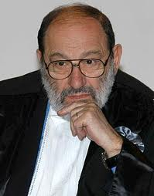
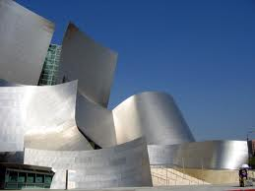
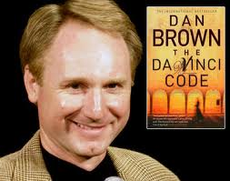
52.4 Co si řekneme nového?
Elektronická učebnice - II. stupeň Základní škola Děčín VI, Na Stráni 879/2 – příspěvková organizace Český jazyk a literatura
Umberto Eco ( 1932), Ital
Jméno růže
může čtenář chápat jako historický román, detektivku, filosofické dílo, částečně dílo hororové nebo teologické, neboť kniha obsahuje více rovin, které se prolínají.
SOUČASNÁ SVĚTOVÁ LITERATURA
POSTMODERNISMUS
snaha o spojení náročnosti a zábavnosti
využívání žánrů populární literatury
tvorba jako hra se čtenářem
možnost výběru svého úhlu pohledu (point of view)
literatura je pole vhodné k experimentování
-využívá fantastické dějové prvky, absurdní jazykové hry a zlomy
odkazy na díla jiných autorů
Umberto Eco ( 1932) Ital, Jméno růže
Václav Havel
John Irving (1942) USA
Pravidla moštárny
Unikátní příběh chlapce Homera,
vyrůstajícího v sirotčinci, a jeho cesta
do velkého světa za poznáním běžného
života lidí z “normálního světa“.
Dan Brown (1964) USA
Šifra mistra Leonarda
80 milionů výtisků
Profesor Robert
Langdon řeší
v Paříži a Anglii
prastarou záhadu
Svatého grálu.
POSTMODERNISMUS V ARCHITEKTUŘE

Slide 5
52.5 Procvičení a příklady
Elektronická učebnice - II. stupeň Základní škola Děčín VI, Na Stráni 879/2 – příspěvková organizace Český jazyk a literatura
Doplň chybějící výrazy:
Literatura reaguje na dramatické události vývoje světa, zejména na otřesný …………………. Zkušenost z války i nedemokratických praktik přivádí mnohé k …………………… psaní. Ve východním bloku se literatura dělí na …………………………..a …………………………………
V literatuře se rodí nové proudy. S nástupem ……………………………. vzrůstají tendence
k experimentu, k dokonalé fikci (sci-fi) nebo k dokumentu. Součástí současné literatury
a jejího provázání na obchod je velký nárůst komerční literatury - tzv…………………………..
Jaká jsou pozitiva a negativa současné české literatury?
Uveď další díla světových autorů
(www.wikipedia.cz)
POZITIVA
NEGATIVA
JOHN IRVING
UMBERTO ECO
DAN BROWN

Slide 6
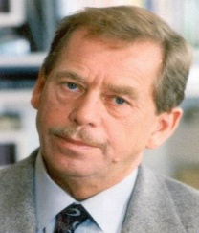
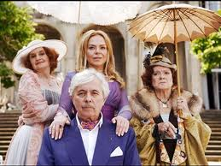
52.6 Něco navíc pro šikovné
Elektronická učebnice - II. stupeň Základní škola Děčín VI, Na Stráni 879/2 – příspěvková organizace Český jazyk a literatura
Dílo Václava Havla
Václav Havel se pokoušel o vytváření tzv. absurdního dramatu. Ve většině her ze 70. let se objevuje téma disidentského života s autobiografickou postavou intelektuála a disidenta Ferdinanda Vaňka – Audience.
Protest
Vernisáž
Largo desolato
Pokoušení
Asanace
Odcházení
VÁCLAV HAVEL (1936 - 2011)
spisovatel, dramatik, esejista, publicista, politik, představitel absurdního dramatu
Život Václava Havla
narodil se v Praze ve známé podnikatelské a intelektuálské rodině, jeho bratr Ivan je vědec
vyučil se chemickým laborantem, později vystudoval dramaturgii na DAMU
pracoval jako jevištní technik a dramaturg, za normalizace dělník
působil v Divadle ABC a v Divadle Na zábradlí
po r. 1968 jeho díla nesměla vycházet
r. 1975 založil samizdatovou Edici Expedici
byl spoluautorem a mluvčím Charty 77
za své názory a postoje se několikrát ocitl ve vězení
v r. 1989 zvolen posledním československých prezidentem, v letech 1993 – 2003 byl českým prezidentem
první manželka Olga zemřela na rakovinu, druhou se stala herečka Dagmar Veškrnová

Slide 7
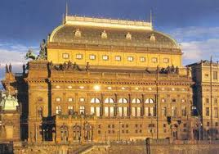
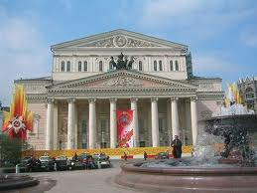
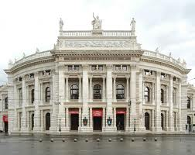
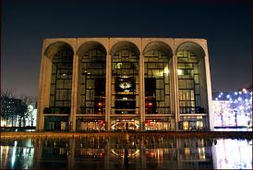
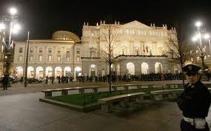
52.7 CLIL
Elektronická učebnice - II. stupeň Základní škola Děčín VI, Na Stráni 879/2 – příspěvková organizace Czech language and literature
CONTEMPORARY WORLD THEATER
Joint picture theater and its name.
Burgtheater Vídeň
La Scala Milano
Národní divadlo Praha
Bolšoj těatr Moskva
Metropolitan Opera New York

Slide 8
52.8 Test znalostí
Elektronická učebnice - II. stupeň Základní škola Děčín VI, Na Stráni 879/2 – příspěvková organizace Český jazyk a literatura
Správné odpovědi:
Bestseller je: a/ výbor poezie b/ oficiální literární směr, např. postmodernismus c/ zakázaná literatura d/ komerčně výborná kniha | Mezi světové autory současné literatury řadíme: a/ Williama Shakespeara b/ Williama Saroyana c/ Umberta Eca d/ Alberta Moraviu
K současným českým autorům nepatří: a/ Ota Pavel b/ Milan Kundera c/ Halina Pawlowská d/ Tereza Boučková | K současným vrcholným světovým divadelním scénám nepatří: a/ Městské divadlo Děčín b/ La Scala Milano c/ Burgtheater Vídeň d/ Metropolitní opera New York
d
a
b
a

Slide 9
Elektronická učebnice - II. stupeň Základní škola Děčín VI, Na Stráni 879/2 – příspěvková organizace Český jazyk a literatura
52.9 Použité zdroje, citace
Soukal,J., Literární výchova pro 2. stupeň základní školy a odpovídající ročníky víceletých gymnázií, SPN a.s. Praha 2009
www.boston.com ( slide č.1)
http://theatticbarcelona.blogspot.com/( slide č.2)
http://maturita2010.blog.cz/1005/soucasna-ceska-literatura (slide č.3)
www.kultura.idnes.cz (slide č.3)
www.topzine.cz (slide č.3)
www.ipetrov.cz (slide č.3)
www.reflex.cz (slide č.3)
www.ceskatelevize.cz (slide č.3)
www.zpravy.idnes.cz (slide č.3)
www.blesk.cz (slide č.3)
www.martinaformanová.cz (slide č.3)
www.autogramy.blgz.cz (slide č. 3)
www.beau.wgz.cz (slide č.4)
http://www.youtube.com/watch?v=_-pk5SYWGaQ (slide č.4)
www.wopular.com (slide č. 4)
www.zs.tatenice.cz (slide č.6)
www.kultura.pravda.sk (slide č.6)
www.zamky-hrady.eu (slide č.7)
www.stadt-wien.at (slide č.7)
http://rusko.svetadily.cz/ (slide č.7)
www.novinky.cz (slide č.7)
http://operachic.typepad.com/ (slide č.7)
Obrázky z databáze klipart

Slide 10
Elektronická učebnice - II. stupeň Základní škola Děčín VI, Na Stráni 879/2 – příspěvková organizace Český jazyk a literatura
52.10 Anotace
Autor | Mgr. Drahomíra Párová
Období | 01 – 06/2012
Ročník | 9. ročník
Klíčová slova | Literatura oficiální a neoficiální, bestseller, současná česká a světová literatura, světové divadelní scény, postmodernismus
Anotace | Prezentace popisující současnou českou a světovou literaturu.

